Slide 1






ΕΝΟΤΗΤΑ 5
Αναπαραγωγή και Υγεία της Αγέλης
Υγεία της Αγέλης: Βασικός άξονας για ανθεκτικά οικοσυστήματα στην αναγεννητική γεωργία
ΑΡΙΘΜΟΣ ΕΡΓΟΥ: 2023-1-SE01-KA220-VET-000160614

Slide 2

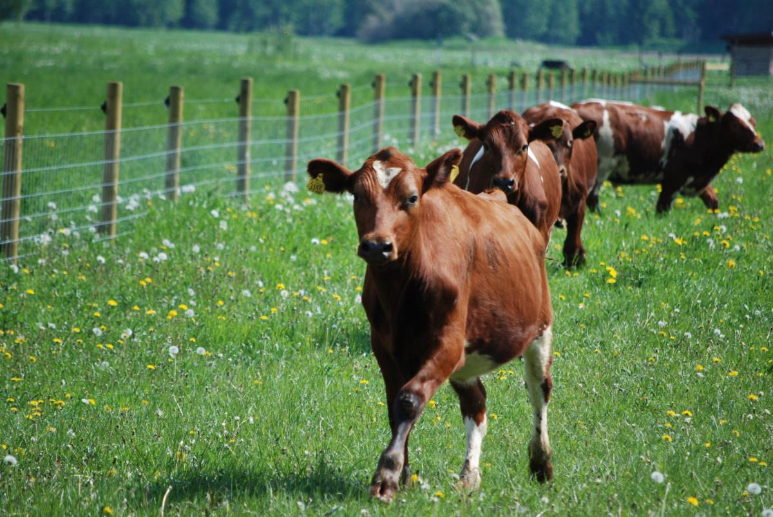


Εισαγωγή
Γιατί είναι ζωτικής σημασίας η Υγεία της Αγέλης;
- Παραγωγικότητα της κτηνοτροφίας,
  Διατήρηση της υγείας του εδάφους, των φυτών και των γύρω οικοσυστημάτων,
  Η ισχυρή υγεία του κοπαδιού υποστηρίζει την ανθεκτικότητα του οικοσυστήματος, βοηθώντας τη γη να ανακάμψει και να ευδοκιμήσει παρά τις περιβαλλοντικές πιέσεις,
  Συμβάλλει σε μια βιώσιμη γεωργία

Slide 3

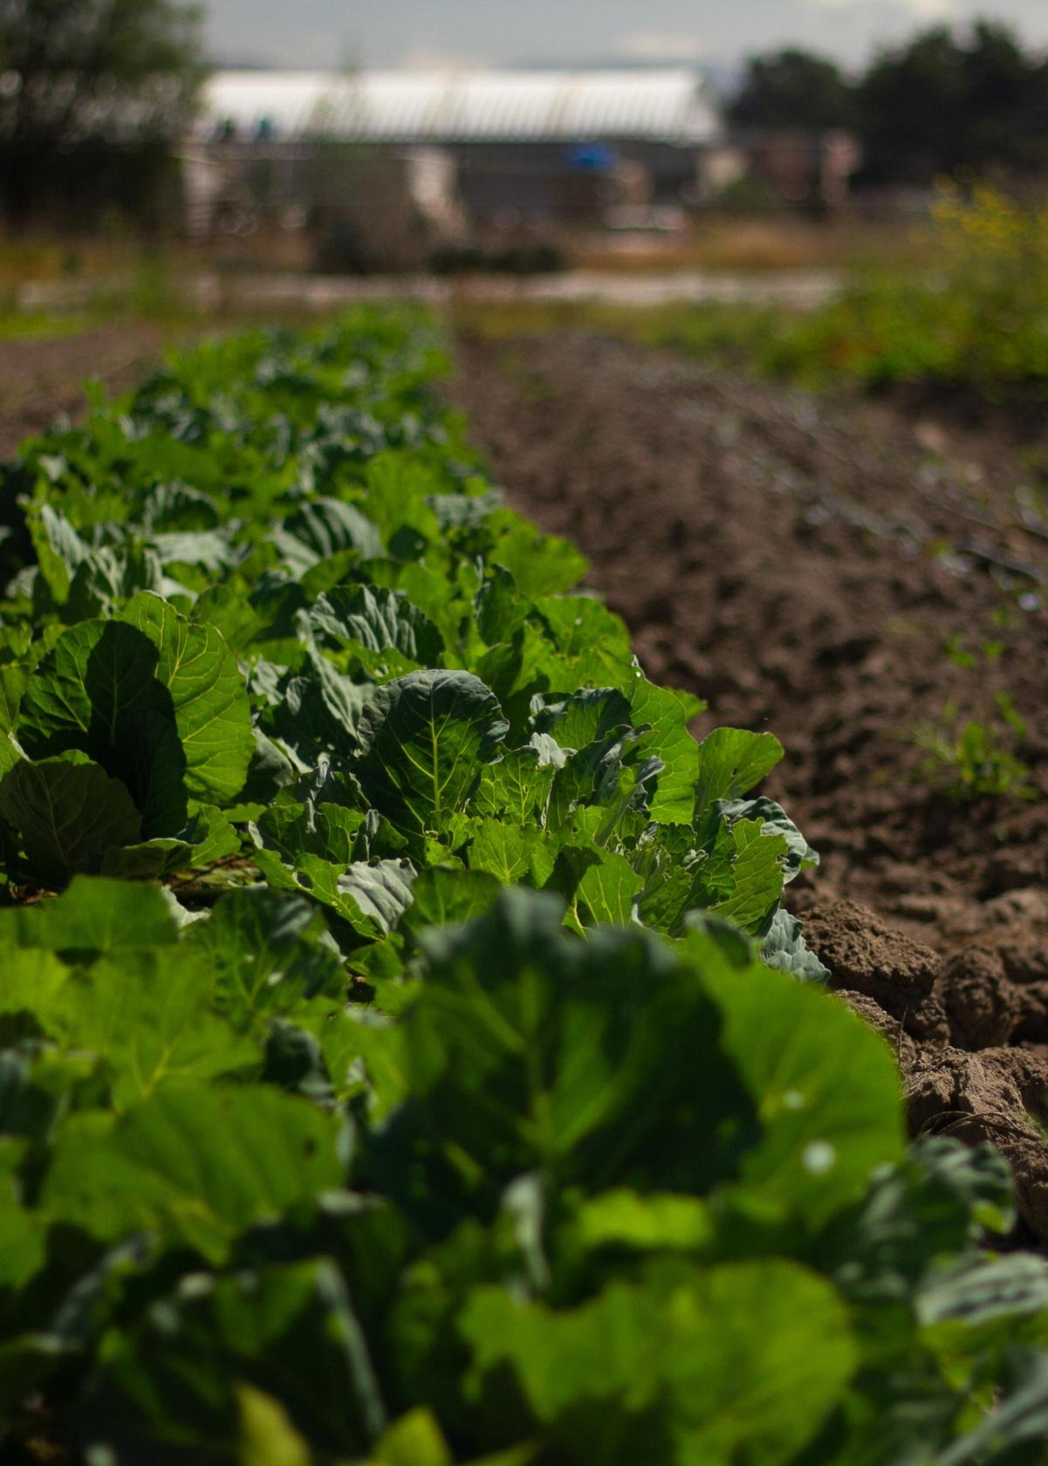
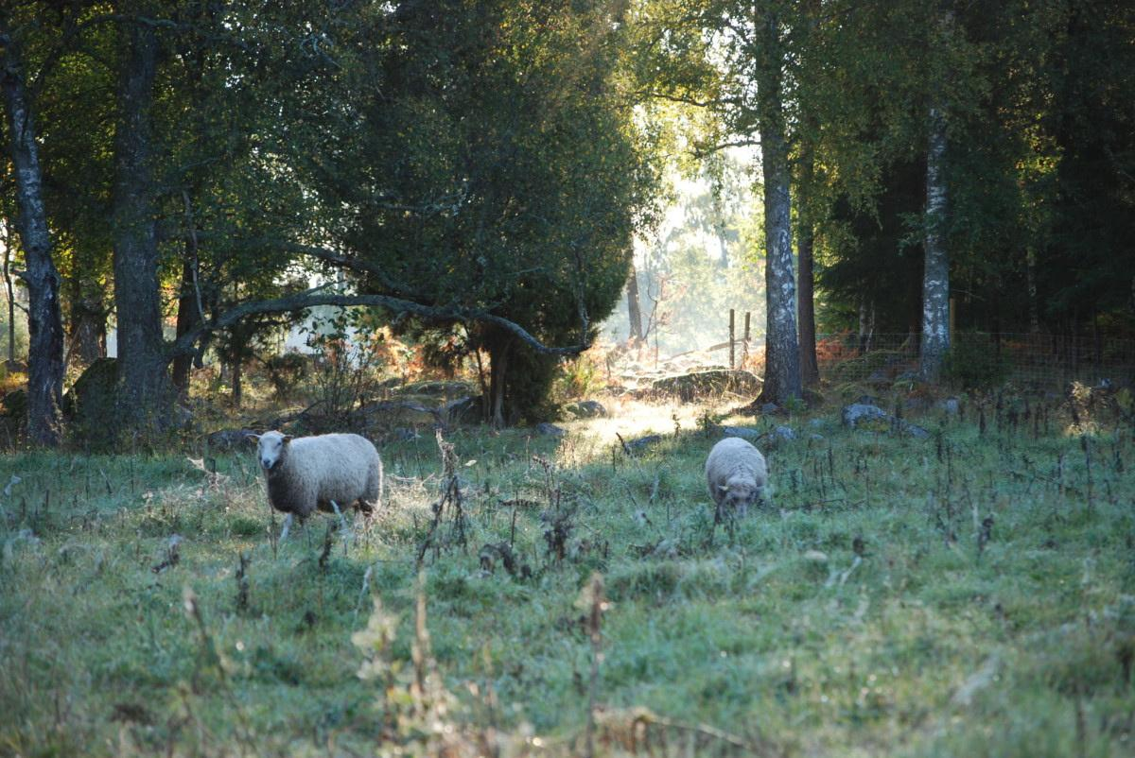
Μαθησιακοί Στόχοι
  Εξηγήστε τη σημασία της υγείας του κοπαδιού τόσο για την παραγωγικότητα όσο και για την ισορροπία του οικοσυστήματος.
  Καταγράψτε και περιγράψτε τα βασικά οφέλη για την υγεία του κοπαδιού, όπως η αυξημένη γονιμότητα, η μειωμένη συχνότητα εμφάνισης ασθενειών και η βελτιωμένη ανθεκτικότητα.
  Εντοπίστε πρώιμα σημάδια προβλημάτων υγείας στα ζώα, επιδεικνύοντας προληπτική παρακολούθηση και παρέμβαση.
  Συζητήστε πώς τα πρωτόκολλα υγείας του κοπαδιού (π.χ. εμβολιασμός, έλεγχος παρασίτων) μειώνουν το περιβαλλοντικό στρες και προωθούν τους αναγεννητικούς στόχους.

Slide 4


Θεωρητικό Περιεχόμενο
1
2
3
4
Εισαγωγή στην Υγεία της Αγέλης στα Αναγεννητικά Συστήματα
Στρατηγικές Αναπαραγωγής και Αναπαραγωγής για Υγιή Κτηνοτροφία
Πρόληψη και Διαχείριση Ασθενειών στην Αναγεννητική Γεωργία
Βιώσιμες πρακτικές βόσκησης και εικονική περίφραξη για τη διαχείριση κοπαδιών
Ενότητα 1: Βασικές Έννοιες και Ορισμοί

Slide 5
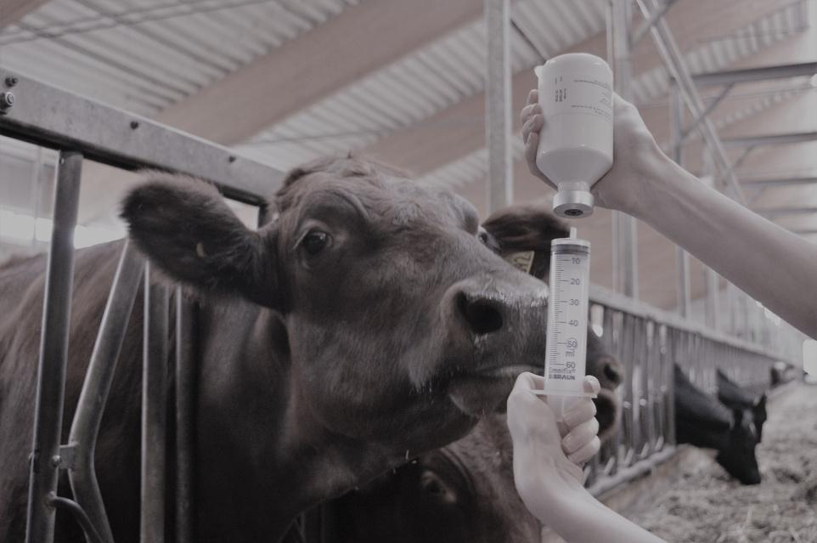
Τι είναι η Υγεία της Αγέλης;
Αναφέρεται στις συνολικές πρακτικές διαχείρισης που αποσκοπούν στη διατήρηση μιας ομάδας ζώων (ενός κοπαδιού) υγιούς, παραγωγικού και καλοφροντισμένου.
Βασικές πτυχές της υγείας της αγέλης:
Προληπτική Φροντίδα – Τακτικός έλεγχος των ζώων για σημάδια ασθένειας και διασφάλιση ότι είναι εμβολιασμένα και καλά τρεφόμενα.
Διαχείριση Ασθενειών – Αναγνώριση και έλεγχος της εξάπλωσης ασθενειών εντός του κοπαδιού.
Διατροφή – Παροχή ισορροπημένης διατροφής που να ανταποκρίνεται στις συγκεκριμένες ανάγκες των ζώων για ανάπτυξη, αναπαραγωγή και υγεία.
1
Γιατί έχει σημασία: Η καλή υγεία του κοπαδιού οδηγεί σε πιο υγιή, πιο παραγωγικά ζώα, γεγονός που μειώνει την ανάγκη για αντιβιοτικά και προωθεί τη βιώσιμη, αναγεννητική γεωργία.

Slide 6
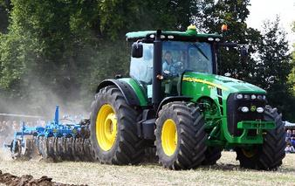




Τι είναι η Αναγεννητική Γεωργία;
Ένα σύστημα γεωργικών αρχών και πρακτικών που στοχεύει στη βελτίωση της υγείας του εδάφους, της βιοποικιλότητας και της ανθεκτικότητας του οικοσυστήματος, ενισχύοντας παράλληλα την παραγωγικότητα των καλλιεργειών.
Αρχές
Αρχές
Ελαχιστοποίηση της διαταραχής στο έδαφος
Εναλλαγή διαφορετικών τύπων καλλιεργειών
με την πάροδο του χρόνου
Ενσωματώστε τα ζώα όποτε είναι δυνατόν
Καλλιέργειες στο έδαφος όλο το χρόνο
Ισορροπημένη και ακριβής θρέψη των καλλιεργειών
1
Βασικές Αρχές: Οι πρακτικές περιλαμβάνουν ελάχιστη διατάραξη του εδάφους, αμειψισπορά, καλλιέργειες κάλυψης και ενσωμάτωση της κτηνοτροφίας για την μίμηση των φυσικών οικοσυστημάτων.

Slide 7
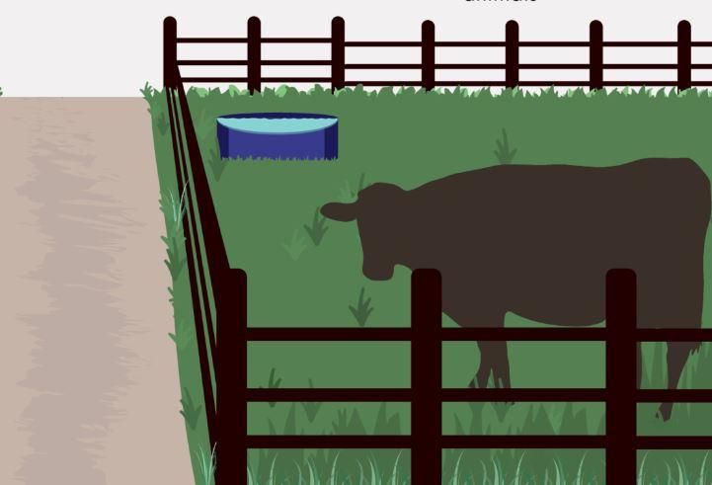
Πώς συνδυάζονται η Αναγεννητική Γεωργία και η Υγεία του Αγέλης;
Η αναγεννητική γεωργία είναι μια βιώσιμη προσέγγιση στη γεωργία που επικεντρώνεται στη βελτίωση της υγείας του εδάφους, στην αύξηση της βιοποικιλότητας και στην ενίσχυση της ανθεκτικότητας του οικοσυστήματος.
Υγεία της Αγέλης στα Αναγεννητικά Συστήματα:
  Σύνδεση με την υγεία του εδάφους: Τα ζώα μπορούν να βοηθήσουν στη βελτίωση της υγείας του εδάφους μέσω φυσικών συμπεριφορών όπως η βόσκηση και η λίπανση της γης.
  Βιοποικιλότητα: Τα υγιή ζώα σε αναγεννητικά συστήματα συμβάλλουν σε ένα ισορροπημένο οικοσύστημα, υποστηρίζοντας μια ποικιλία φυτικής και ζωικής ζωής.
  Μειωμένη Χρήση Χημικών: Τα πιο υγιή κοπάδια απαιτούν λιγότερα αντιβιοτικά και χημικά, γεγονός που διατηρεί το έδαφος και τα υδάτινα συστήματα καθαρότερα.
1
Στόχος: Η δημιουργία ενός γεωργικού συστήματος όπου τα υγιή ζώα συμβάλλουν στη διατήρηση υγιούς εδάφους και οικοσυστημάτων, καθιστώντας τη γεωργία πιο ανθεκτική και βιώσιμη.

Slide 8
Βασικές στρατηγικές για την πρόληψη ασθενειών
  Καλή διατροφή: Η παροχή ισορροπημένης και φυσικής διατροφής ενισχύει το ανοσοποιητικό σύστημα των ζώων, καθιστώντας τα λιγότερο ευάλωτα σε ασθένειες.
  Καθαρά Περιβάλλοντα Διαβίωσης: Ο τακτικός καθαρισμός και η απολύμανση των χώρων στέγασης των ζώων βοηθά στην πρόληψη της εξάπλωσης βακτηρίων και παρασίτων που μπορούν να προκαλέσουν ασθένειες.
  Εναλλασσόμενη βόσκηση: Η μετακίνηση των ζώων σε φρέσκες περιοχές βόσκησης μειώνει τη συσσώρευση παρασίτων στο έδαφος, μειώνοντας την πιθανότητα μόλυνσης.
  Ελαχιστοποίηση του στρες: Η μείωση του στρες των ζώων—αποφεύγοντας τον υπερπληθυσμό, χειριζόμενοι τα ζώα με ψυχραιμία και δίνοντάς τους χώρο για να κινηθούν—βοηθά στη διατήρηση του ανοσοποιητικού τους συστήματος ισχυρό.
3

Slide 9
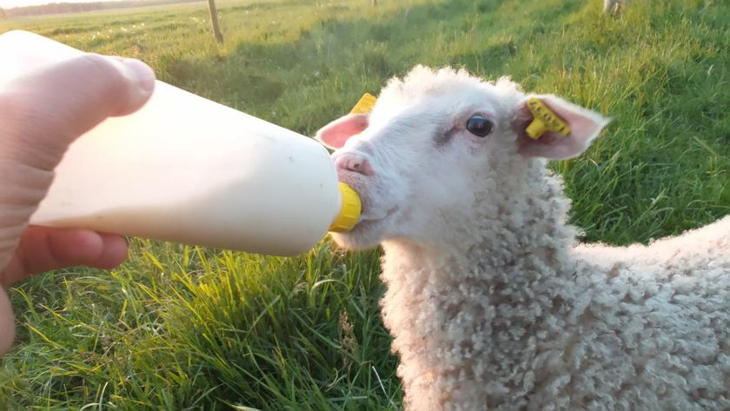
Διαχείριση και Παρακολούθηση Νοσημάτων
Τι είναι η Διαχείριση Νοσημάτων;
Η διαχείριση των ασθενειών περιλαμβάνει την έγκαιρη αναγνώριση και θεραπεία της ασθένειας, ώστε να αποτραπεί η εξάπλωσή της εντός του κοπαδιού.
Πρώιμη ανίχνευση και παρακολούθηση:
Παρατηρείτε τακτικά τα ζώα για τυχόν σημάδια ασθένειας (όπως αλλαγές στη συμπεριφορά, το φαγητό ή την κίνηση).
Διατηρήστε ένα αρχείο υγείας για κάθε ζώο, παρακολουθώντας τυχόν ασθένειες ή θεραπείες, ώστε να εντοπίζετε μοτίβα και να αποτρέπετε μελλοντικές επιδημίες.
3
Πρακτικές καραντίνας: Όταν εισάγονται νέα ζώα ή εάν ένα ζώο εμφανίζει σημάδια ασθένειας, ο διαχωρισμός τους από το κοπάδι βοηθά στην πρόληψη της εξάπλωσης ασθενειών.

Slide 10
Εικονική περίφραξη για διαχείριση κοπαδιών
Τι είναι η Εικονική Περίφραξη;
Οι εικονικές περιφράξεις χρησιμοποιούν GPS και ασύρματη τεχνολογία για να δημιουργήσουν αόρατα όρια για τα ζώα.
Τα ζώα φορούν κολάρα που εκπέμπουν έναν ήπιο ήχο ή δόνηση όταν πλησιάζουν σε ένα όριο, καθοδηγώντας τα να παραμείνουν εντός της καθορισμένης περιοχής.
Οφέλη της Εικονικής Περίφραξης:
Ευέλικτη Διαχείριση Βόσκησης: Τα όρια μπορούν να προσαρμοστούν γρήγορα για τη δημιουργία νέων περιοχών βόσκησης χωρίς φυσικούς φράχτες.
Μειωμένες περιβαλλοντικές επιπτώσεις: Εξαλείφει την ανάγκη κατασκευής φυσικών περιφράξεων, οι οποίοι μπορούν να διαταράξουν την άγρια ζωή και τα φυσικά τοπία.
Καλύτερος έλεγχος κοπαδιού: Επιτρέπει τον ακριβή έλεγχο του πού βόσκουν τα ζώα, υποστηρίζοντας βιώσιμες πρακτικές όπως η εκ περιτροπής βόσκηση.
4
Πώς υποστηρίζει τη βιώσιμη βόσκηση:
Οι εικονικές περιφράξεις επιτρέπουν στους αγρότες να μετακινούν εύκολα τα ζώα μεταξύ περιοχών, συμβάλλοντας στην πρόληψη της υπερβόσκησης και στη βελτίωση της υγείας των βοσκοτόπων, μειώνοντας παράλληλα το κόστος εργασίας και το περιβαλλοντικό κόστος.

Slide 11
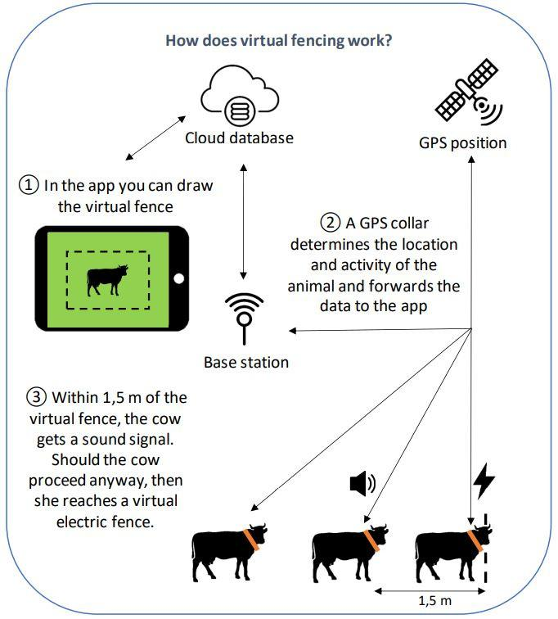
Εικονική περίφραξη για διαχείριση κοπαδιών
Θετικά χαρακτηριστικά
  Μπορεί να χρησιμοποιηθεί για εκ περιτροπής βόσκηση ή βόσκηση σε λωρίδες και για τον αποκλεισμό βοοειδών από παρόχθιες ζώνες ή περιοχές επιρρεπείς σε διάβρωση.
  Τα περισσότερα ζώα μαθαίνουν μέσα σε 24-48 ώρες πώς λειτουργεί ο εικονικός φράχτης. o Πραγματική τοποθεσία των ζώων.
  Παρακολούθηση της δραστηριότητας των ζώων (π.χ. ανίχνευση καύσωνα ή ασθένειας)
  Μπορεί επίσης να χρησιμοποιηθεί για συγκέντρωση κάνοντας τα όρια όλο και μικρότερα.
4
Συγκεκριμένη συμβουλή: Ελέγξτε αν επιτρέπεται η εικονική περίφραξη στη χώρα σας (δεν επιτρέπεται στη Σουηδία)
Αναφορά: https://resilience4dairy.eu/images/factsheets/FS_224_-_virtual_fencing_Sandra_Debevere_mbj_ready_MK_ready_good_to_go.pdf

Slide 12


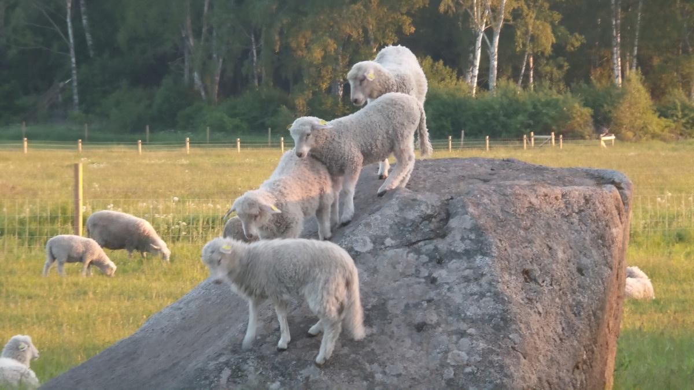

Ενότητα 2: Θεωρητικά Θεμέλια
Θεωρία Υποβάθρου
Οφέλη και Προκλήσεις

Slide 13
Ποιος είναι ο ρόλος της κτηνοτροφίας στην αναγεννητική γεωργία;
Θεωρία Υποβάθρου:
  Ένταξη των Ζώων: Τα ζώα διαδραματίζουν βασικό ρόλο στα αναγεννητικά συστήματα, ενισχύοντας τον κύκλο των θρεπτικών συστατικών, προωθώντας τη γονιμότητα του εδάφους και βοηθώντας στον έλεγχο των ζιζανίων και των παρασίτων.
  Πρακτικές βόσκησης: Η ελεγχόμενη βόσκηση βοηθά στη μείωση της διάβρωσης, στη βελτίωση της κατακράτησης νερού και στην ενίσχυση της ποικιλομορφίας των φυτών.
  Εστίαση στην Υγεία του Αγέλης: Στα αναγεννητικά συστήματα, η υγεία του αγέλης είναι απαραίτητη για τη διατήρηση της παραγωγικότητας και της ισορροπίας των οικοσυστημάτων, καθώς τα υγιή ζώα υποστηρίζουν την υγεία του εδάφους και των φυτών.

Slide 14
Οφέλη της Αναγεννητικής Γεωργίας και της Υγείας του Αγέλης
Οφέλη:
Περιβαλλοντικά οφέλη: Βελτιώνει την υγεία του εδάφους, ενισχύει τη βιοποικιλότητα, μειώνει την ανάγκη για χημικές εισροές και δεσμεύει άνθρακα.
Οικονομικά οφέλη: Μειώνει το κόστος των εισροών (όπως τα λιπάσματα και τα φυτοφάρμακα) και με την πάροδο του χρόνου, τα υγιή εδάφη και η κτηνοτροφία μπορούν να οδηγήσουν σε υψηλότερες αποδόσεις και μεγαλύτερη ανθεκτικότητα των γεωργικών εκμεταλλεύσεων.
Ευημερία των Ζώων: Τα υγιή κοπάδια είναι παραγωγικά κοπάδια. Η εστίαση στην υγεία του κοπαδιού μπορεί να βελτιώσει την ευημερία των ζώων, να μειώσει τις επιδημίες ασθενειών και να αυξήσει τη διάρκεια ζωής.
Ανθεκτικότητα Οικοσυστήματος: Με την αποκατάσταση του εδάφους και την ενσωμάτωση των ζώων, οι αναγεννητικές πρακτικές μπορούν να βοηθήσουν τις αγροκτήματα να προσαρμοστούν στην κλιματική αλλαγή και τα ακραία καιρικά φαινόμενα.

Slide 15
Προκλήσεις στην εφαρμογή της αναγεννητικής γεωργίας και της διαχείρισης της υγείας των κοπαδιών
Προκλήσεις:
Κόστος Μετάβασης: Η μετάβαση από τις συμβατικές στις αναγεννητικές πρακτικές μπορεί να απαιτήσει αρχικές επενδύσεις σε εκπαίδευση, υποδομές και νέο εξοπλισμό.
Κενά σε Δεξιότητες και Γνώσεις: Η αναγεννητική γεωργία και η διαχείριση της υγείας των κοπαδιών απαιτούν γνώσεις οικολογίας, εδαφολογίας και κτηνοτροφίας, κάτι που μπορεί να αποτελέσει καμπύλη μάθησης για πολλούς αγρότες.
Εμπόδια Αγοράς και Πολιτικής: Η έλλειψη οικονομικών κινήτρων, η περιορισμένη πρόσβαση στην αγορά για αναγεννητικά προϊόντα και οι κανονιστικοί περιορισμοί (π.χ., στις εικονικές περιφράξεις) μπορούν να εμποδίσουν την υιοθέτηση.
Προκλήσεις στη Διαχείριση της Υγείας του Αγέλης: Η παρακολούθηση της υγείας των ζώων σε ποικίλα συστήματα που βασίζονται σε βοσκότοπους απαιτεί δεξιότητες στην παρατήρηση και τον χειρισμό των ζώων, καθώς και στην κατανόηση των στρατηγικών πρόληψης ασθενειών που αφορούν ειδικά τα συστήματα βοσκοτόπων.

Slide 16
Προκλήσεις στην εφαρμογή της αναγεννητικής γεωργίας και της διαχείρισης της υγείας των κοπαδιών
Μπορεί να είναι πιο δύσκολο να παρακολουθήσετε τα ποσοστά επιτυχίας της εγκυμοσύνης.
Βεβαιωθείτε ότι το αρσενικό είναι υγιές, γόνιμο και ικανό να αναπαράγει όλα τα θηλυκά εγκαίρως.
Παράδειγμα Προκλήσεων Αναπαραγωγής σε Φυσικά Συστήματα Αναπαραγωγής

Slide 17
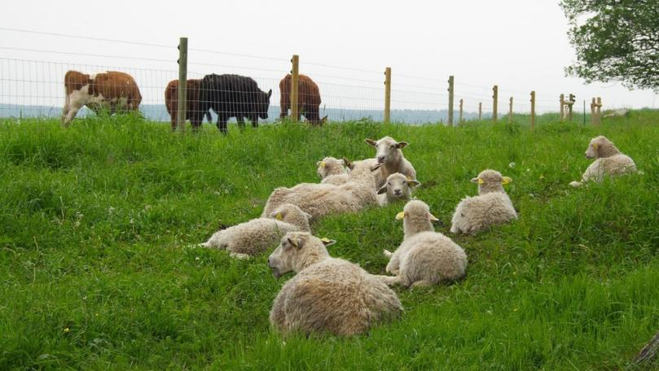
Προκλήσεις στην εφαρμογή της αναγεννητικής γεωργίας και της διαχείρισης της υγείας των κοπαδιών
Πρέπει να βόσκουν μαζί βοοειδή και πρόβατα;
Φόντα
• Τα πρόβατα βόσκουν σε τμήματα του βοσκοτόπου και τρώνε ορισμένα ζιζάνια που τα βοοειδή αρνούνται να φάνε. Αυτό βελτιώνει τη συνολική ποιότητα του βοσκοτόπου.
• Τα κύρια γαστρεντερικά σκουλήκια που επηρεάζουν τα βοοειδή δεν επηρεάζουν τα πρόβατα. Έτσι, η βόσκηση βοοειδών και προβάτων μαζί, θα υπάρξει ένα φαινόμενο αραίωσης, καθώς η πυκνότητα εκτροφής θα είναι χαμηλότερη για τα βοοειδή όταν βόσκουν μαζί με πρόβατα.
Μειονεκτήματα
• Τα πρόβατα μπορούν να αποτελέσουν πηγή νόσου Johnne, IBD και λεπτοσπείρωσης.
Συνεπώς, η ταυτόχρονη βόσκηση βοοειδών και προβάτων μπορεί να οδηγήσει στην εξάπλωση αυτών των ασθενειών μεταξύ των δύο ειδών.

Slide 18

Προκλήσεις στην εφαρμογή της αναγεννητικής γεωργίας και της διαχείρισης της υγείας των κοπαδιών
  Διασφάλιση κερδοφορίας και βιωσιμότητας
  Αύξηση της υιοθέτησης πρακτικών από τους αγρότες
  Αντίληψη της αγοράς για την προστιθέμενη αξία και λήψη καλύτερης τιμολόγησης
  Απόκτηση πιστοποίησης

Slide 19
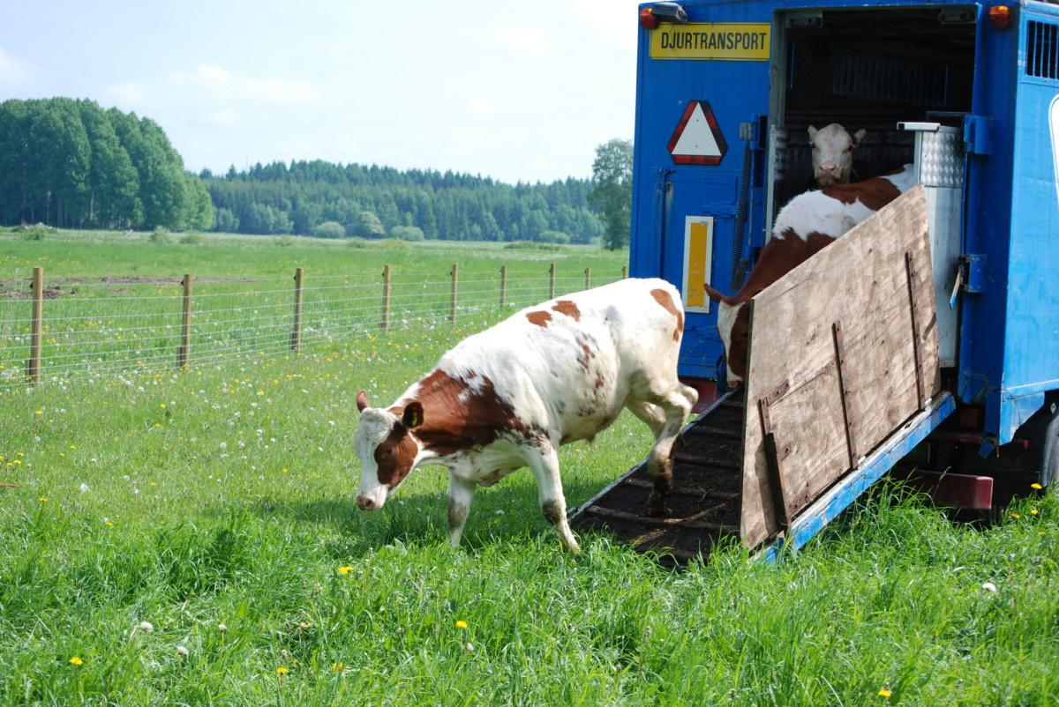

Ενότητα 3: Εφαρμογή στην Αναγεννητική Γεωργία
Πρακτικές Τεχνικές και Πρακτικές με παραδείγματα περιπτώσεων
    Τακτικές αξιολογήσεις υγείας
    Παρακολούθηση της αναπαραγωγικής υγείας
    Χρήση τεχνολογίας για έγκαιρη ανίχνευση

Slide 20
Τακτικές αξιολογήσεις υγείας
Τεχνική:
Τακτικοί έλεγχοι οπτικής και σωματικής υγείας:
Βαθμολογία σωματικής κατάστασης: Αξιολογήστε τακτικά. Συμπεριφορικά σημάδια: Παρακολουθήστε για σημάδια δυσφορίας, λήθαργου ή αλλαγές στα επίπεδα δραστηριότητας.
Φυσική εμφάνιση: Έλεγχος για δερματικές ανωμαλίες, πρήξιμο ή ασυνήθιστες εκκρίσεις από τα μάτια, τα αυτιά, τη μύτη, το αιδοίο.
Ζωτικά σημεία: Μέτρηση θερμοκρασίας και αναπνοής για την ανίχνευση σημαδιών πυρετού ή στρες.
Παράδειγμα περίπτωσης:
Ένας αγρότης παρατήρησε μείωση στη βόσκηση μιας από τις αγελάδες.
Κατά την κλινική εξέταση, η θερμοκρασία σώματος της αγελάδας ήταν ελαφρώς αυξημένη (38,6°C) και υπήρχαν ενδείξεις ρινικής καταρροής.
Ο αγρότης απομόνωσε αμέσως την αγελάδα και συμβουλεύτηκε έναν κτηνίατρο.
Η έγκαιρη ανίχνευση εμπόδισε την εξάπλωση της λοίμωξης στο υπόλοιπο κοπάδι και η αγελάδα ανάρρωσε πλήρως μέσα σε λίγες ημέρες.

Slide 21
Παρακολούθηση της αναπαραγωγικής υγείας
Τεχνική:
Ανίχνευση οίστρου: Παρακολούθηση για σημάδια όπως αυξημένη φώνηση, ανησυχία και αυξανόμενη συμπεριφορά.
Παρακολούθηση εγκυμοσύνης: Παρακολούθηση των αναμενόμενων ημερομηνιών τοκετού και έλεγχος για σωματικές αλλαγές, όπως η ανάπτυξη του μαστού.
Έλεγχοι μετά τον τοκετό: Διασφάλιση ότι η αγελάδα επιστρέφει στον οίστρο μετά τον τοκετό και δεν υποφέρει από παθήσεις όπως κατακράτηση πλακούντα ή λοιμώξεις της μήτρας.
Παράδειγμα περίπτωσης:
Ο αγρότης γνωρίζει ότι πρέπει να καλέσει τον κτηνίατρο για:
  Αγελάδες με κολπικές εκκρίσεις για περισσότερες από 30 ημέρες μετά τον τοκετό
  Αγελάδες χωρίς να δείχνουν σημάδια ζέστης
  Αγελάδες που δείχνουν σημάδια καύσωνα για αρκετές ημέρες

Slide 22
Χρήση τεχνολογίας για έγκαιρη ανίχνευση
Τεχνική:
Τα μετρητές δραστηριότητας/βηματόμετρα μπορούν να χρησιμοποιηθούν για:
  Ανίχνευση χωλότητας
  Παρακολούθηση της αναπαραγωγικής υγείας
  Έγκαιρη ανίχνευση στρες και ασθένειας
Παράδειγμα περίπτωσης:
Ένας γαλακτοπαραγωγός χρησιμοποίησε βηματόμετρα στις αγελάδες του για να παρακολουθεί τα σημάδια θερμότητας.
Τα δεδομένα αποκάλυψαν ότι μια αγελάδα παρουσίαζε αυξημένη κίνηση, η οποία συνήθως υποδήλωνε οίστρο.

Slide 23
Παράδειγμα ελέγχου παρασίτων σε κτηνοτροφική μονάδα προβάτων
Αποπαρασίτωση πριν από την προσέλευση, εάν χρειάζεται. Στοχευμένα παράσιτα: Νηματώδη, συγκεκριμένα *Nematodirus battus* σε αρνιά λόγω συγχρονισμένης εκκόλαψης την άνοιξη.
Θεραπεία αρνιών: Τα αρνιά είναι ιδιαίτερα ευαίσθητα σε παράσιτα μετά από μερικές εβδομάδες σε βοσκότοπο και μπορεί να χρειαστούν μία ή δύο θεραπείες.
Παρακολούθηση: Διεξάγετε καταμέτρηση αυγών στα κόπρανα για να προσδιορίσετε το φορτίο του παρασίτου και να αντιμετωπίσετε ανάλογα. Αποφύγετε τις συνήθεις, περιττές θεραπείες για την πρόληψη της αντοχής.
Άνοιξη (Επεξεργασία πριν από τη βόσκηση)
Αρχές έως μέσα καλοκαιριού (Περίοδος βόσκησης)
Φθινόπωρο (Πριν από τη στέγαση ή τέλος της περιόδου βόσκησης)
Εναλλαγή περιοχών βόσκησης: Χρησιμοποιήστε εναλλαγή βόσκησης για να μειώσετε τη συσσώρευση παρασίτων σε συγκεκριμένα βοσκοτόπια.
Εφαρμογή δοκιμών αντοχής: Διεξάγετε τακτικά δοκιμές αντοχής για να διασφαλίσετε την αποτελεσματικότητα των θεραπειών.
Γενικές βέλτιστες πρακτικές
Επιλεκτική θεραπεία: Θεραπεύστε μόνο αρνιά και προβατίνες που παρουσιάζουν σημάδια κακής υγείας ή υψηλά φορτία παρασίτων, με βάση τα αποτελέσματα της καταμέτρησης αυγών στα κόπρανα.
Ειδικές ανησυχίες για παράσιτα: Παρακολουθήστε για ηπατικά τρηματώδη (Fasciola hepatica) σε υγρές, βαλτώδεις περιοχές και αντιμετωπίστε ανάλογα.

Slide 24


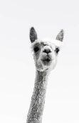

Παράδειγμα ελέγχου εμβολιασμού
Κορονοϊός βοοειδών (BCV), ροταϊός βοοειδών,
Εσεριχία κολί F5
Clostridium perfringens, C. chauvoei, C. tetani
Σταφυλόκοκκος aureus,
Σταφυλόκοκκος αρνητικός στην κοαγκουλάση,
Escherichia coli, Streptococcus uberis
Trichophyton verrucosum

Slide 25
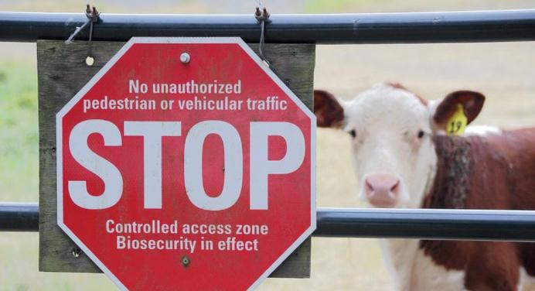
Βασικές αρχές για καλή βιοασφάλεια
  Αναπτύξτε ένα σχέδιο με τον κτηνίατρό σας που να είναι κατάλληλο για το αγρόκτημά σας. Θέστε στόχους που είναι ρεαλιστικοί και εφικτοί.
  Ελέγχετε το σχέδιό σας ετησίως
  Απομονώστε όλα τα ζώα κατά την είσοδό τους στο αγρόκτημά σας για 28 ημέρες και υποβληθείτε σε εξετάσεις για ενδείξεις ασθένειας.
  Βεβαιωθείτε ότι οι επισκέπτες του αγροκτήματος απολυμαίνονται κατά την άφιξή τους (στην είσοδο του αγροκτήματος). Παρέχετε προστατευτικά ρούχα και υποδήματα για τους επισκέπτες.

Slide 26
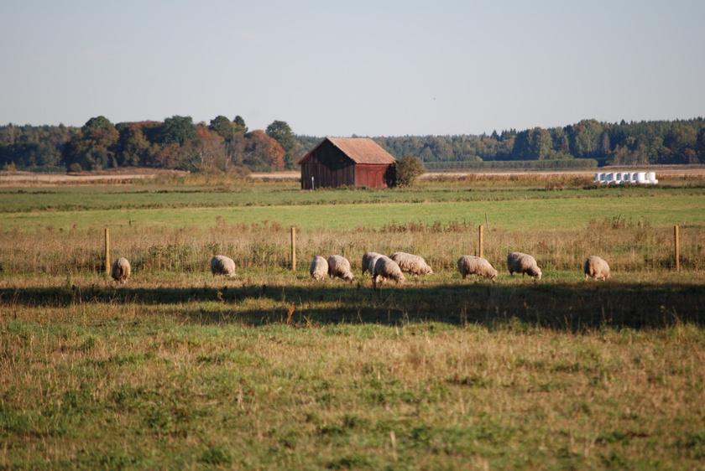
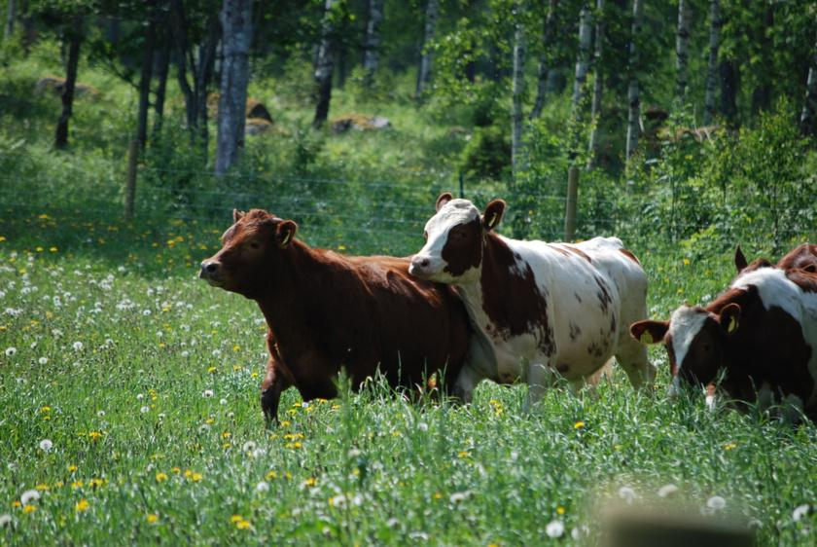
Βασικές αρχές για καλή βιοασφάλεια
  Μην μοιράζεστε εξοπλισμό ή ζωικά προϊόντα μεταξύ των αγροκτημάτων
  Κρατήστε άλλα κατοικίδια και άγρια ζώα μακριά από κάδους τροφής, βοσκοτόπια και πηγές νερού
  Χρησιμοποιήστε μόνο πηγές νερού από δίκτυο ύδρευσης
  Συντήρηση του φράχτη ορίων

Slide 27



Ενότητα 4: Βασικές Δεξιότητες για Εκπαιδευτές Επαγγελματικής Εκπαίδευσης και Κατάρτισης
Σύνοψη των δεξιοτήτων που πρέπει να αναπτύξουν οι εκπαιδευτές ΕΕΚ σε αυτόν τον τομέα και πώς μπορείτε να εφαρμόσετε αυτές τις δεξιότητες στο δικό σας περιβάλλον.

Slide 28
Δεξιότητες παρατήρησης
Η ικανότητα εντοπισμού πρώιμων ενδείξεων προβλημάτων υγείας στα ζώα είναι θεμελιώδης.
Τι να κάνετε: Μάθετε πώς να παρακολουθείτε τα ζώα καθημερινά, αναζητώντας σημάδια όπως αργή ανάπτυξη, απώλεια βάρους, ασυνήθιστη συμπεριφορά ή αναπαραγωγικές ανωμαλίες.
Τρόπος υποβολής αίτησης: Χρησιμοποιήστε παραδείγματα από την πραγματική ζωή, όπως αλλαγές στα επίπεδα δραστηριότητας που καταγράφονται από τα βηματόμετρα, για να εξηγήσετε πώς η έγκαιρη ανίχνευση αποτρέπει μεγαλύτερα προβλήματα.

Slide 29
Σχεδιασμός και Σχεδιασμός Πρωτοκόλλου
Κατανόηση του τρόπου δημιουργίας αποτελεσματικών πρωτοκόλλων υγείας του κοπαδιού για τον εμβολιασμό, τον έλεγχο των παρασίτων και την πρόληψη ασθενειών.
Τι να κάνετε: Δείξτε πώς να δημιουργήσετε ένα ετήσιο ημερολόγιο εμβολιασμού ή ένα σχέδιο ελέγχου παρασίτων
Τρόπος υποβολής αίτησης: Μάθετε πώς να προσαρμόζετε τα πρωτόκολλα στο τοπικό σας περιβάλλον και στις ανάγκες των ζώων, διασφαλίζοντας ότι είναι πρακτικά και βιώσιμα.

Slide 30
Διαχείριση Δεδομένων
Γνώση του τρόπου παρακολούθησης και ανάλυσης αρχείων υγείας και αναπαραγωγής για τη λήψη αποφάσεων βάσει δεδομένων.
Τι να κάνετε: Μάθετε να διατηρείτε ακριβή αρχεία εμβολιασμών, κύκλων αναπαραγωγής, θεραπειών για παράσιτα και ρυθμών ανάπτυξης.
Τρόπος υποβολής αίτησης: Δείξτε πώς να χρησιμοποιήσετε αυτά τα δεδομένα για να εντοπίσετε μοτίβα, να αντιμετωπίσετε προβλήματα προληπτικά και να βελτιώσετε την παραγωγικότητα του κοπαδιού.

Slide 31
Επικοινωνία και Συνεργασία
Ενίσχυση της αποτελεσματικής επικοινωνίας με τους κτηνιάτρους και το προσωπικό της φάρμας για τη διασφάλιση της έγκαιρης παρέμβασης.
Τι να κάνετε: Διδάξτε στους αγρότες / εκπαιδευόμενους πώς να περιγράφουν με σαφήνεια τα συμπτώματα και να μοιράζονται τα σχετικά ιατρικά αρχεία όταν συμβουλεύονται έναν κτηνίατρο.
Τρόπος υποβολής αίτησης: Συζητήσεις με παιχνίδια ρόλων μεταξύ αγροτών και κτηνιάτρων για την οικοδόμηση αυτοπεποίθησης στην αναζήτηση συμβουλών από ειδικούς.

Slide 32
Βιώσιμες Γεωργικές Πρακτικές
Ενσωμάτωση της διαχείρισης της υγείας του κοπαδιού με στόχους αναγεννητικής γεωργίας, όπως η βελτίωση της υγείας του εδάφους και της βιοποικιλότητας.
Τι να κάνετε: Εξηγήστε πώς τα υγιή ζώα συμβάλλουν στην αναγέννηση του εδάφους και στη διαχείριση των βοσκοτόπων.
Τρόπος υποβολής αίτησης: Χρησιμοποιήστε παραδείγματα όπως η εναλλαγή βόσκησης για να δείξετε πώς η σωστή διαχείριση των ζώων ωφελεί τόσο το κοπάδι όσο και το περιβάλλον.

Slide 33
3. Δραστηριότητες
Δραστηριότητα 1: Εφαρμογή στον Πραγματικό Κόσμο

Slide 34
Δραστηριότητα 1: Εφαρμογή στον Πραγματικό Κόσμο (Εστίαση στη Βιοασφάλεια)
Οδηγίες:
Διαβάστε το παρακάτω σενάριο και απαντήστε στις παρακάτω ερωτήσεις:
Σενάριο:
Ένας αγρότης εισάγει 5 νέα ζώα στο κοπάδι του χωρίς να τα θέσει σε καραντίνα. Δύο εβδομάδες αργότερα, πολλά ζώα, συμπεριλαμβανομένων μερικών από τα καινούργια, αρχίζουν να εμφανίζουν σημάδια αναπνευστικής νόσου. Η ασθένεια εξαπλώνεται γρήγορα, επηρεάζοντας τόσο τα νεαρά όσο και τα ενήλικα ζώα. Η φάρμα δεν διαθέτει πρωτόκολλα βιοασφάλειας και ο αγρότης δεν είναι σίγουρος για το πώς να ελέγξει την επιδημία.
Ερωτήσεις:
  Ποια λάθη βιοασφάλειας συνέβαλαν στην έξαρση της νόσου;
  Ποια άμεσα μέτρα πρέπει να λάβει ο αγρότης για να περιορίσει την εξάπλωση της ασθένειας;
  Πώς θα μπορούσε η εφαρμογή ενός σχεδίου βιοασφάλειας να βοηθήσει στην πρόληψη παρόμοιων επιδημιών στο μέλλον;

Slide 35
Δραστηριότητα 1: Εφαρμογή στον Πραγματικό Κόσμο (Εστίαση στη Βιοασφάλεια)
Λάθη βιοασφάλειας:
  Μη τοποθέτηση σε καραντίνα νέων ζώων πριν από την εισαγωγή τους στο κοπάδι.
  Έλλειψη τακτικών ελέγχων υγείας και αρχείων για τα εισερχόμενα ζώα.
  Δεν υπάρχουν καθιερωμένα πρωτόκολλα βιοασφάλειας για τον έλεγχο των κινδύνων ασθενειών.
Μακροπρόθεσμη Πρόληψη
  Να βάζετε πάντα σε καραντίνα τα νέα ζώα για τουλάχιστον 2-4 εβδομάδες πριν τα εισαγάγετε στο κοπάδι.
  Διατηρείτε αρχεία υγείας για όλα τα ζώα, συμπεριλαμβανομένων των εμβολιασμών και του ιστορικού ασθενειών.
  Καθορίστε πρωτόκολλα για τον καθαρισμό και την απολύμανση εξοπλισμού, υποδημάτων και εγκαταστάσεων για τη μείωση των κινδύνων μόλυνσης.
  Εκπαίδευση του προσωπικού στην έγκαιρη ανίχνευση συμπτωμάτων και στα μέτρα πρόληψης ασθενειών.
Άμεσα μέτρα για τον περιορισμό της νόσου:
  Απομονώστε τα άρρωστα ζώα και διαχωρίστε τα από τα υγιή.
  Συμβουλευτείτε έναν κτηνίατρο για διάγνωση και θεραπεία.
  Περιορισμός της μετακίνησης ανθρώπων, εξοπλισμού και ζώων μεταξύ μολυσμένων και υγιών περιοχών της φάρμας.

Slide 36


Δραστηριότητα 2: Άσκηση Σχεδιασμού

Slide 37
Δραστηριότητα 2: Άσκηση Σχεδιασμού
Οδηγίες:
Σχεδιάστε ένα βασικό σχέδιο υγείας για μια μικρή φάρμα. Εστιάστε σε πρακτικά βήματα που μπορείτε να κάνετε για να διατηρήσετε τα ζώα υγιή και παραγωγικά.
Βήματα για την ολοκλήρωση του σχεδίου:
Επιλέξτε έναν βασικό τομέα στον οποίο θα εστιάσετε (π.χ., εμβολιασμός ή έλεγχος παρασίτων).
Γράψτε μια απλή ενέργεια για την περιοχή (π.χ., προγραμματίστε εμβολιασμούς, κάντε θεραπεία για παράσιτα).
Ορίστε ένα βασικό χρονικό πλαίσιο (π.χ., «κάθε 6 μήνες»).

Slide 38
Δραστηριότητα 2: Άσκηση Σχεδιασμού
Απλό Σχέδιο Υγείας Αγέλης
Χώρος Υγείας | Δράση | Οταν;
Εμβολιασμός | Παράδειγμα: Κάντε ετήσιους εμβολιασμούς. | Παράδειγμα: Άνοιξη
Έλεγχος παρασίτων | Παράδειγμα: Αποπαρασίτωση των ζώων τακτικά. | Παράδειγμα: Κάθε 6 μήνες

Slide 39

4. Έλεγχος Γνώσεων
Απαντήστε στις ακόλουθες ερωτήσεις για να ελέγξετε την κατανόησή σας σχετικά με τις έννοιες της υγείας του κοπαδιού και της βιοασφάλειας.

Slide 40
4. Έλεγχος Γνώσεων
Ερώτηση 1: Σωστό ή Λάθος
Η εισαγωγή νέων ζώων στο κοπάδι σας χωρίς καραντίνα αυξάνει τον κίνδυνο εμφάνισης ασθενειών.
Απάντηση: Σωστό

Slide 41
4. Έλεγχος Γνώσεων
Ερώτηση 2: Πολλαπλής Επιλογής Ποιο από τα παρακάτω ΔΕΝ αποτελεί πρακτική βιοασφάλειας;
Α. Καραντίνα νέων ζώων Β. Τακτική απολύμανση εξοπλισμού Γ. Εναλλασσόμενη βόσκηση Δ. Επιτρέπεται η είσοδος επισκεπτών χωρίς καθαρισμό υποδημάτων
Απάντηση: Δ. Επιτρέπεται η είσοδος των επισκεπτών χωρίς καθαρισμό υποδημάτων

Slide 42
4. Έλεγχος Γνώσεων
Ερώτηση 3: Σωστό ή Λάθος Τα προγράμματα εμβολιασμού βοηθούν στη μείωση του περιβαλλοντικού στρες στα ζώα και στη βελτίωση της παραγωγικότητας.
Απάντηση: Σωστό

Slide 43




ΣΑΣ ΕΥΧΑΡΙΣΤΩ
Αναπαραγωγή και Υγεία της Αγέλης
Υγεία της Αγέλης: Βασικός άξονας για ανθεκτικά οικοσυστήματα στην αναγεννητική γεωργία
.
ΑΡΙΘΜΟΣ ΕΡΓΟΥ: 2023-1-SE01-KA220-VET-000160614
Funded by the European Union. Views and opinions expressed are however those of the author(s) only and do not necessarily reflect those of the European Union or the Swedish Council for Higher Education (UHR). Neither the European Union nor the granting authority can be held responsible for them.

